Slide 1
Тыва Республиканың Каа-Хем кожууннуң Сарыг-Сеп суурунуң муниципалдыг бюджеттен хандырылгалыг школа назыны четпээн чаштарга каттыштырган хевириниң 5 дугаар «Дамырак» аттыг уруглар сады
«Куштар-бистиң өңнүктеривис!»
Интернет четки-биле өөредилге
Ортумак бөлүк (4-5 хар)
Апрель 15-тен апрель 21-ге чедир
Кичээл 20 минут
Кижизидикчи башкы: Дапыян З.В.
Сарыг-Сеп, 2024

Slide 2
Хүндүлүг адаиелер! Урууңар-биле өөренип олургаш, чурукка тырттырып аарын диледивис. Чурууңарны бөлүүңерниң вайберинче азы болза кижизидикчи башкыңарның хуу арыннынче чортуп бээриңерни дилээр дир бис.

Slide 3
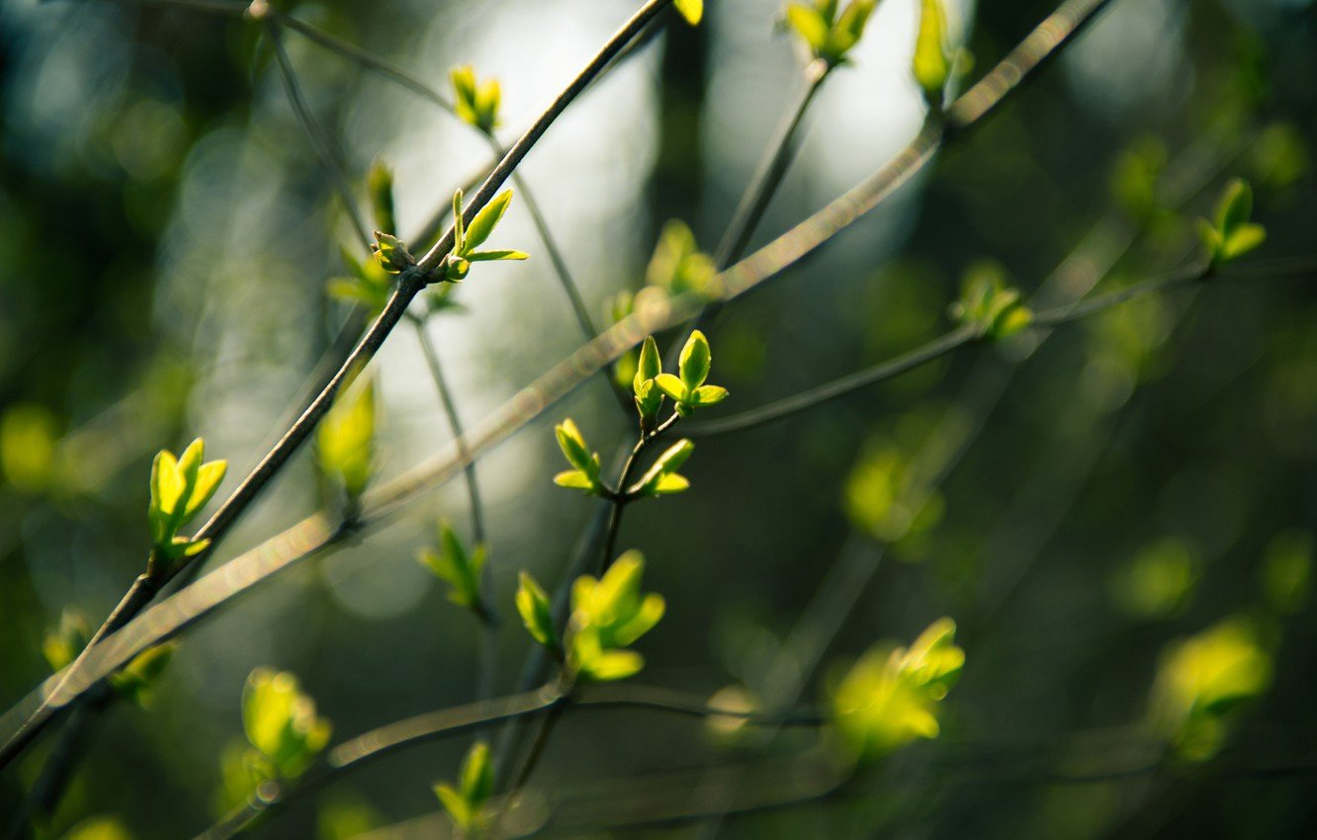
Чылдың кайы үези-дир?

Slide 4
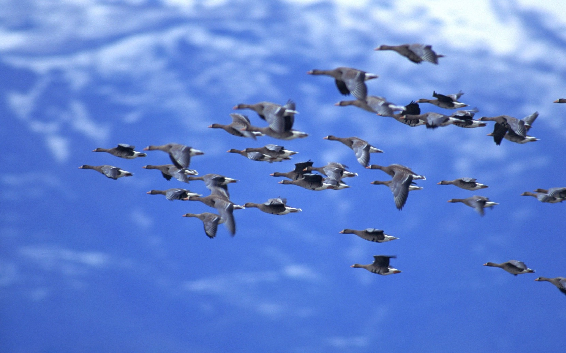
Чанар куштар чазын кайыын чедип келир ийик?

Slide 5
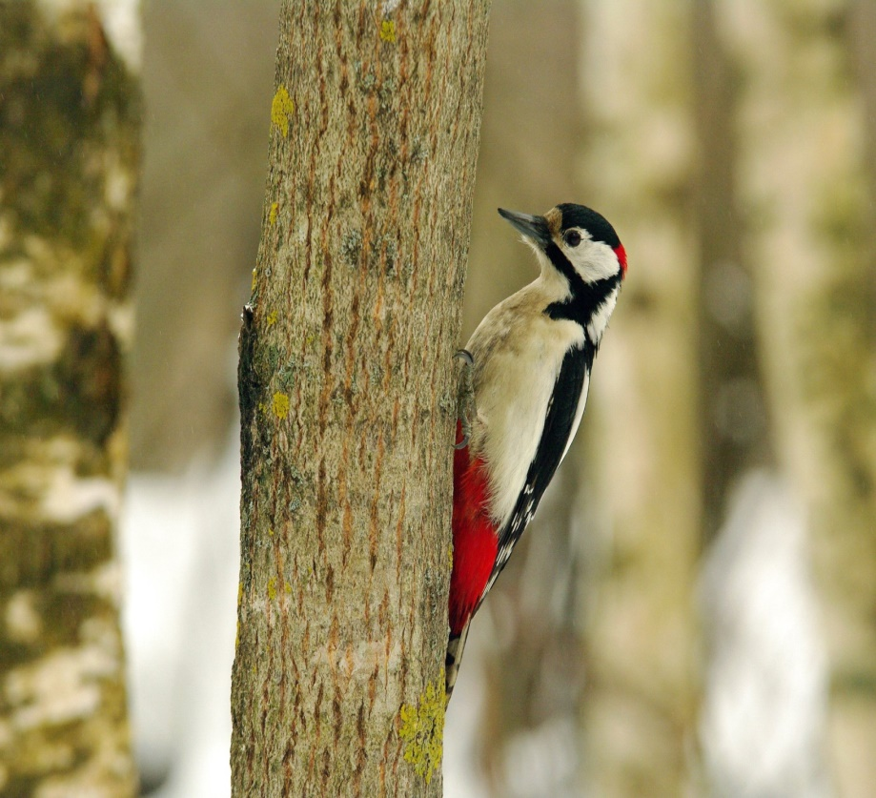
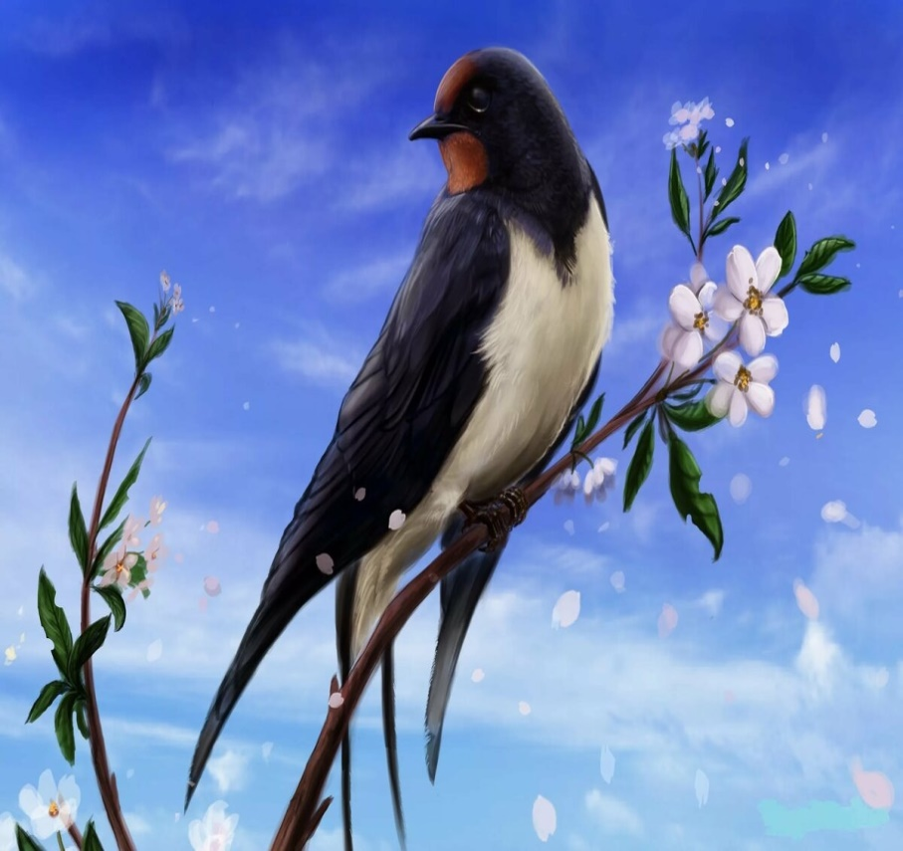
Урууңарны чанар куштар-биле таныштырыңар
Торга
Хараачыгай

Slide 6
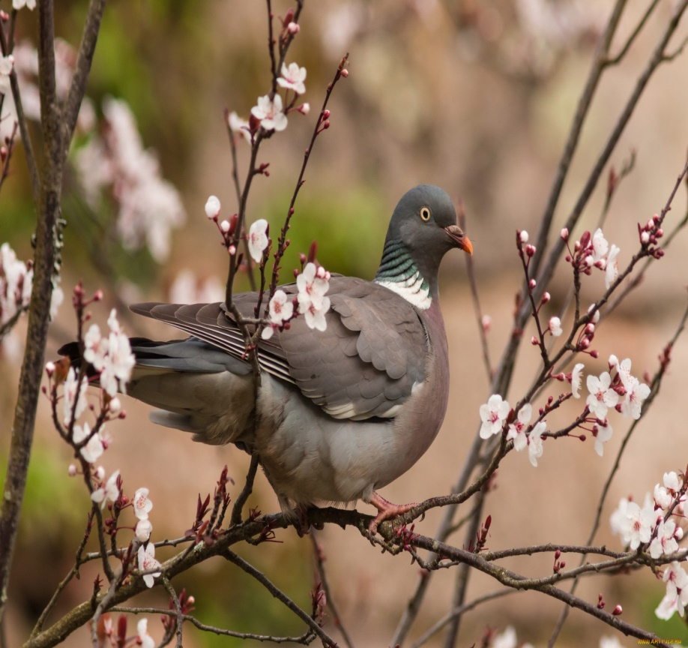
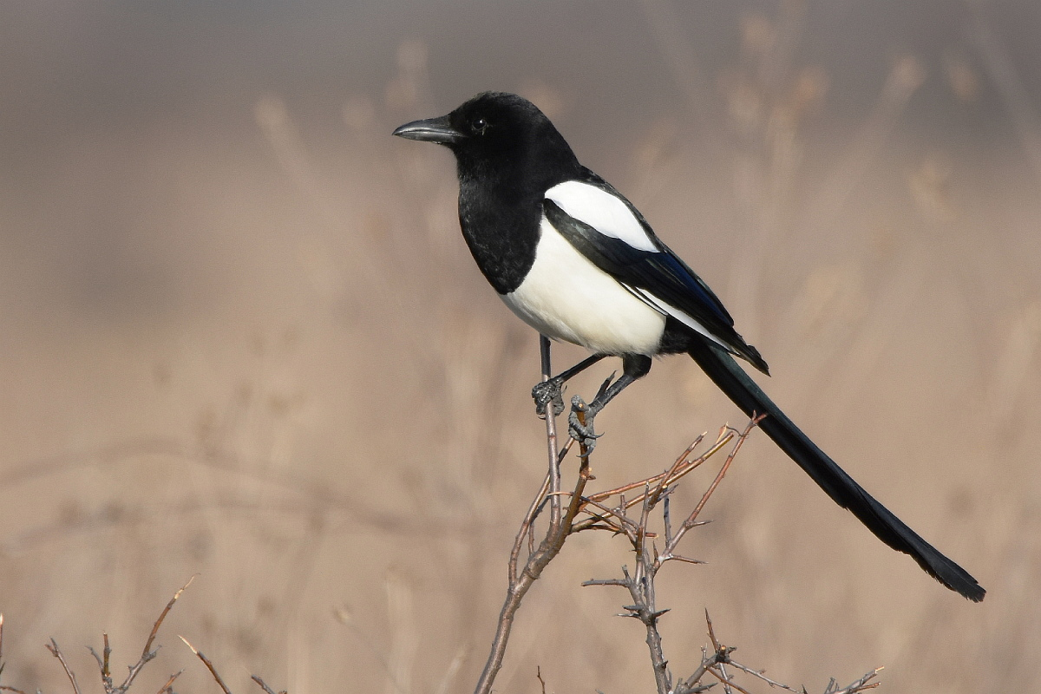
Көге-буга
Ала-сааскан

Slide 7
Шүлүктү урууңарга номчуп бериңер
Сааскан
Быгыннарым шокар куш мен,
Мени сааскан деп адаарлар.
Мурнумга чүү арттырар сен,
Бурт-сарт дораан оорлаптар мен
(Очулгазы Л. Ооржак)

Slide 8
Урууңардан шүлүктүң дугайында айтырыгларны салыңар
Шүлүкте кушкашты чүү деп адаар-дыр?
Саасканның быгыннары кандыг-дыр?
Мурнунга салган чүүлдү канчаптар мен дээн-дир?

Slide 9
Шүлүктү урууңарга шээжи-биле өөредип алырыңарны кузээр-дир бис.

Slide 10
Четтирдим улуу-биле!

